Slide 1
Анализ методической работы за 2024 год, выполнение Программы развития и планирование работы на 2025 год

Slide 2
1 направление:
Повышение квалификации педагогических работников

Slide 3
Повышение квалификации педагогов
Все педагогические работники соответствуют занимаемой должности, повышение квалификации реализуется по плану:
подготовка к конкурсам – 1 чел.;
выездные курсы повышения квалификации ЧИРПО;
повышение квалификации в РУМЦ г. Миасс по направлению ОВЗ – 5 чел.

Slide 4
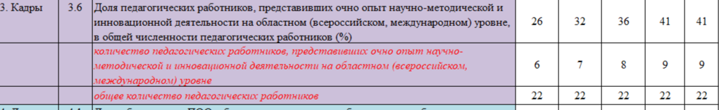
2 направление:
Изучение, обобщение и распространение педагогического опыта

Slide 5
2.2 Участие в профессиональных конкурсах
В 2024 году запланировано принять участие в 4 конкурсах:
Областной конкурс «Профессиональный дебют» (Преснякова А.А.)
Областной конкурс «Мастер года»(Корякова И.В.)
Областной конкурс профессионального мастерства мастеров п/о (Вагин Е.В., Щербатых Н.В.)
Дополнительно:
«Лучшие практики внедрения профессионально-ориентированного содержания общеобразовательных дисциплин» - 9 человек.

Slide 6
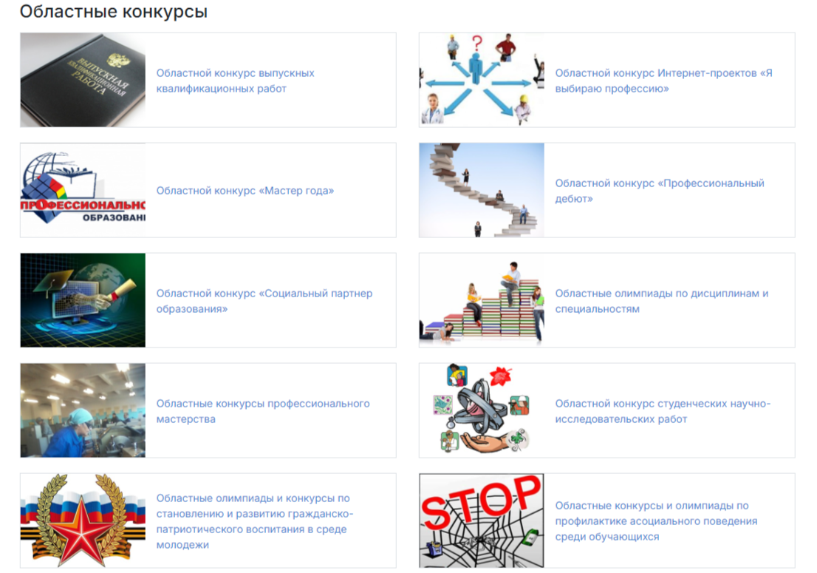
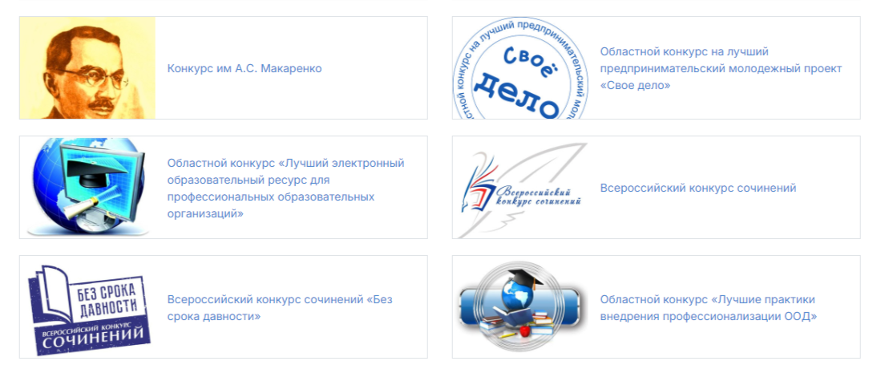

Slide 7
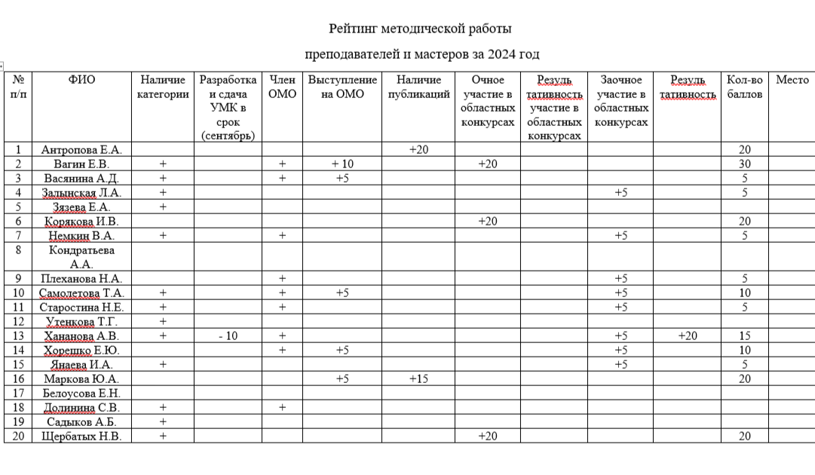
Рейтинг методической работы за 2022-2023 уч.год

Slide 9
Приоритетные направления методической деятельности в системе среднего профессионального образования Челябинской области в 2025 году
Совершенствование методик преподавания и сопровождение реализации ФГОС среднего общего образования с учетом профессиональной направленности образовательных программ.
Методическое сопровождение сетевого взаимодействия профессиональных организаций, создания учебно-методических комплексов в условиях реализации федерального проекта «Профессионалитет».
Интеграция принципов клиентоцентричности с принципами бережливых технологий в деятельности ПOO, обеспечивающих создание бережливой среды и формирование бережливой личности у обучающихся ПOO Челябинской области.
Развитие моделей наставничества и реализация их в педагогической среде.
Совершенствование научно-методического сопровождения оценки качества профессионального образования в процессе демонстрационного экзамена, конкурсного движения.
Организационно-методическая деятельность методического актива по обеспечению непрерывного профессионального развития педагогических и управленческих кадров ПOO.
Актуализация воспитательного потенциала образовательных программ.
Совершенствование методических подходов к реализации ФГОС- ориентированных программ воспитания.
Профилактика аддиктивных, деструктивных, суицидальных проявлений в образовательной среде ПOO.
Научно-методическое сопровождение интеграции обучающихся с миграционной историей в социокультурную среду РФ.
Научно-методическое сопровождение цифровой трансформации ПOO и развития цифровых компетенций обучающихся и педагогических работников.
Внедрение проектных технологий в деятельность ПOO.
Сопровождение обучающихся с ограниченными возможностями здоровья и инвалидов, в том числе создание программно—методического сопровождения инклюзивного образовательного процесса.
Развитие технологий (моделей) содействия занятости выпускников
Организационно-педагогическое сопровождение профессионального самоопределения обучающихся Челябинской области.

